Slide 1
小米黄金融资计划书
银行黄金、钻石业务综合服务商
(种子轮)
四川蜀金文化发展有限公司

Slide 2
目
录
CONTENTS
Part 1
公司概要
业务发展规划
Part 5
股权结构及团队
业务渠道盈利模式及投入产出预计
Part 2
Part 6
行业背景概述
融资需求及财务预测
Part 3
Part 7
Part 4
公司业务渠道及业务介绍
上市计划
Part 8

Slide 3
公司概要
公司介绍
四川蜀金文化有限公司于2017年成立，初期注册资本5000万元。公司成立之初专注于黄金、钻石、黄金回购、银行金融服务等，通过国内银行、信托、电商等系统综合渠道，为广大客户提供黄金、钻石金融服务；同时为全球500强企业及国内知名企业提供个性化产品定制、礼赠品服务支持，未来客户将遍布于银行、通讯、电子、金融、汽车、互联网行业等，公司总部位于四川省成都市高新区天顺路232号。
公司目标
成为国内银行黄金、钻石业务最大的综合金融服务商。
蜀金文化主营业务
银行渠道黄金理财发行服务、贵金属代销、黄金回购、保管箱租赁运营、黄金代存、银行网上商城代销管理运营；黄金、钻石消费信托产品运营服务；黄金、钻石珠宝线上、线下零售、黄金回购、贵金属投资、黄金托管。
01
Notes:
主营业务增加

Slide 4
公司股权结构
股东名称
持股比例
100%
嵇文周
孙志明
监事
未来计划增加股东——金融公司
20%（计划）
20%（计划）
未来计划增加股东——信托公司
8%（计划）
未来计划增加股东——国资公司
嵇文周持有四川蜀金文化发展有限公司100%股份，公司实际控制人为嵇文周。
02

Slide 5
团队介绍
嵇文周（创始人&CEO）
曾明喆（首席顾问）
原长城精炼厂部长助理，；现任中钞长城电商业务创新部总负责人、总工程师。
1992年生，现任四川蜀金文化发展有限公司总经理
2014年毕业于北京人文大学物流管理专业
2013-2015年任职中金国礼大区经理
2015-2016年任职中钞长城大区总监
2017年创办四川蜀金文化发展有限公司
张正军（产品总监）
孙志明（销售总监）
1989年生，曾担任上海渊泉大区总监7年，负责全国18省，熟悉银行渠道产品及销售管理。
1988年生，曾任中钞国鼎高级项目经理、深圳粤豪、潮宏基、一凡金融等高级项目产品风控经理；8年银行产品、金融合规、风控管理经验。
03

Slide 6
行业背景
黄金销售总额巨大，而且2016年全国黄金类产品交易8870亿，其中30%用于黄金投资。且社会闲置黄金存储量巨大。
行业分析：
1
黄金消费投资市场需求巨大
2016年增量市场：黄金理财、投资金条及纸黄金销量 1100 吨约2900亿元
2
黄金存量市场巨大且完全闲置。
存量市场（上海黄金交易所保守统计）：民间闲置黄金存量高达 1.5万 吨 = 4万 亿
05

Slide 7
行业背景
行业概述——市场痛点
1、银行机构的黄金、钻石相关业务不专业、低端、服务差、服务空白，如贵金属销售、黄金投资理财、黄金回购、黄金托管、黄金保管、黄金交割、鉴定抵押、金价对冲、实物配送等业务均有巨大市场及发展空间。
2、个人黄金投资渠道不流畅、痛点多：传统黄金投资如银行纸黄金、定存金、黄金ETF、银行黄金定投、实物投资金条等存在手续费高、无利息收益、实物服务差、回购困难、存储风险等疼点、
3、目前黄金的投资回购渠道匮乏，且没有任何针对1.5万吨黄金资产盘活的业务。
4、
旧金回购没有统一标准、没有连锁知名企业，处于极度无序状态。
手续费高
无
利息
无
实物
无
资质
门槛高
风险大
06

Slide 8
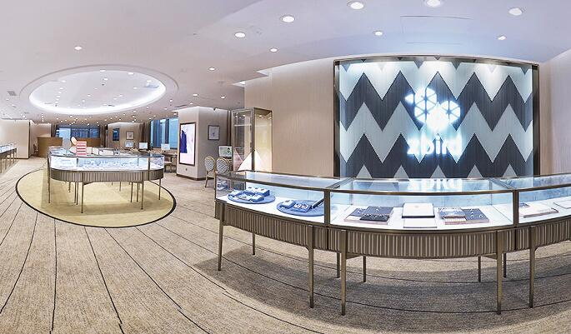
公司业务渠道及业务介绍
公司五个业务渠道围绕银行贵金属业务相互支撑相互服务
1
2
3
4
5
银行贵金属代销业务
实体金店
黄金秘书线上服务平台
黄金消费信托运营服务
钻石消费信托运营服务
07

Slide 9
公司业务渠道——相互关系
公司计划联合“钻石小鸟”，通过其遍布全国100多家的钻石实体店为依托，开展线下终端服务。通过银行贵金属代销、实体金店、小米黄金平台、黄金消费信托、钻石消费信托等五个渠道相互促进，打造银行黄金、钻石销售、投资理财、回购、定制、托管、交割、配送的全链条服务体系！
07

Slide 10
业务介绍—银行渠道
业务简介
二、黄金、钻石信托理财代理销售（核心业务）
1、通过与平安信托联合开发黄金、钻石信托理财产品，由银行线上线下渠道代销，钻石小鸟负责线上、线下实物钻石交割，中国黄金或中钞长城负责实物黄金交割，联合小米金融共同进行产品软件开发、蜀金文化负责实物加工配送、价格对冲、买金、存金、黄金回购为一体的产业闭环终端式服务、资金投资（银行系统内）；获取长期稳定息差、手续费收益。
目的：增加银行存款，增加银行中收，提高客户粘性。
10
Notes:
逐步形成规模效应

Slide 11
业务介绍—银行渠道
黄金托管业务 收益：托管黄金资产再投资收益
黄金购买业务 收益：手续费
主
要
业
务
利
润
黄金回购业务 收益：手续费
钻石托管业务 收益：托管钻石资产再投资收益
钻石购买业务 收益：手续费
钻石回购业务 收益：手续费
银行贵金属代销业务 收益：手续费
12

Slide 12
企业融资需求
拟寻有品牌公信力或金融牌照或有渠道、流量的国资背景企业
种子轮融资金额 | 融资1000万出让20%股份
融资用途 | 其中5%用于办公场地及设备建设，10%用于银行渠道业务开拓，20%用于钻石小鸟全国线下渠道100个门店黄金、钻石回购服务柜台建设，30%用于人员团队建设，5%用于小米黄金APP平台开发及业务推广，30%用于小米金融、平安信托项目开发。
天使轮融资计划 | 6-8个月后进行A轮融资，计划估值2亿，融资5000万出让20%股份
20

Slide 13
蜀金文化上市发展规划
2021
2020
2019
2018
1、打造公司核心业务板块
重点打造核心业务，开拓银行渠道，促进小米金融、平安信托、平安银行进行三方战略合作。建立公司内部人、财、物三级管理流程规范模型。
2、实现业务良性可持续发展
黄金、钻石等核心业务步入正轨，稳健发展，进行天使轮融资，扩大市场占有量，借助贵州大数据产业指导基金建立中国黄金大数据平台。
3、加大流水，利润递增
扩大公司业务流水，实现利润递增，进行A、B、C轮融资，增加业务范围，打造核心技术、业务壁垒，达到行业领先水平。
4、邀请券商进行上市辅导
对于公司存在的问题和后期可能遇到的问题在辅导的过程中事先规避，对不规范业务进行整改，完成上市辅导的申请及备案工作。
19

Slide 14
THANKS
地址:成都市高新区天顺路232号1层
电话:18600425550
E-mail:31745634@qq.com

